Slide 1

Azienda USL di Imola
BILANCIO ECONOMICO PREVENTIVO 2022
AUSL IMOLA

Slide 2
Bilancio economico anni 2022-2021 (valori in migliaia di euro)
Notes:
Da CE ministeriale

Slide 3
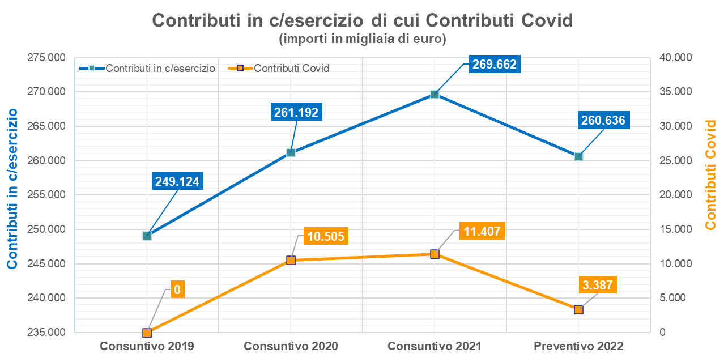
Livello di Finanziamento 2022

Slide 4
Risultato di Esercizio Bilancio Economico Preventivo 2022
Il BEP 2022 è predisposto secondo le indicazioni regionali (DGR 407/2022 e DGR 1772/2022).
Il risultato di esercizio si configura pari a € -25,261 milioni, che comprende il risultato di esercizio del conto economico correlato alla gestione Covid (CECOV) stimato in circa € -10,7 milioni. Al netto del conto economico CECOV22, il risultato di esercizio si configura pari a € -14,560 milioni circa. I principali fattori di costo che incidono sono i seguenti di cui si evidenziano gli scostamenti rispetto all’esercizio 2021:
Energia Elettrica e Riscaldamento € +8.066.126
Beni sanitari e non sanitari (Farmaci-DM-DPI) € +3.570.000
Mobilità passiva verso pubblico € +1.315.000
Farmaceutica convenzionata € +846.000
MMG – Nuova intesa € +311.000
La Giunta regionale con DGR n. 1772 del 24/10/2022 ha specificato quanto segue:
“Dato atto che, alla luce dell’andamento effettivo di alcuni fattori della produzione che saranno monitorati in corso d’anno, e del livello effettivo delle risorse a disposizione del Servizio Sanitario Regionale per il 2022, in ragione anche dell’Intesa Stato-Regioni sul riparto delle disponibilità finanziarie per l’anno 2022, questa Giunta si riserva di definire eventuali ulteriori politiche di sistema e/o ulteriori manovre di sostegno alle aziende sanitarie”.

Slide 5
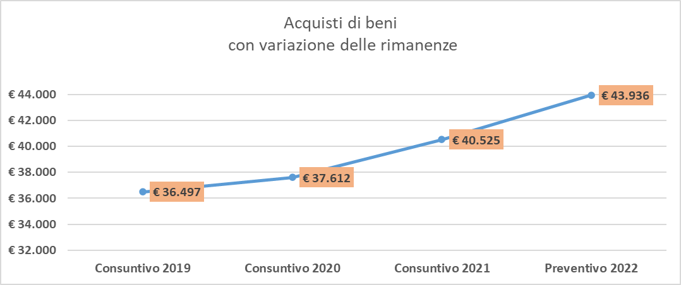
Costi della Produzione:
Acquisto beni di consumo
(valori in migliaia di euro)
Il valore complessivo di beni di consumo a preventivo 2022 configura un incremento rispetto al consuntivo 2021 di +3,411 milioni di euro (+8,4%). I principali fattori riguardano:
Acquisto Ospedaliero di farmaci: incremento del +6,5% correlato a maggiori consumi di farmaci rivolti a pazienti con malattie rare, erogati in regime di erogazione diretta, nonché aumento della erogazione diretta e «per conto» da parte delle Farmacie del territorio.
Dispositivi di Protezione Individuale: incremento del +23% correlato alla movimentazione di articoli a giacenza di magazzino a costi unitari elevati derivanti dagli acquisti del periodo emergenziale, mentre l’esercizio precedente si caratterizzava una più ampia movimentazione di articoli a costo zero.
Dispositivi medici: incremento del +1,5% correlato alla più ampia ripresa dell’attività ordinaria , in particolare chirurgica.

Slide 6
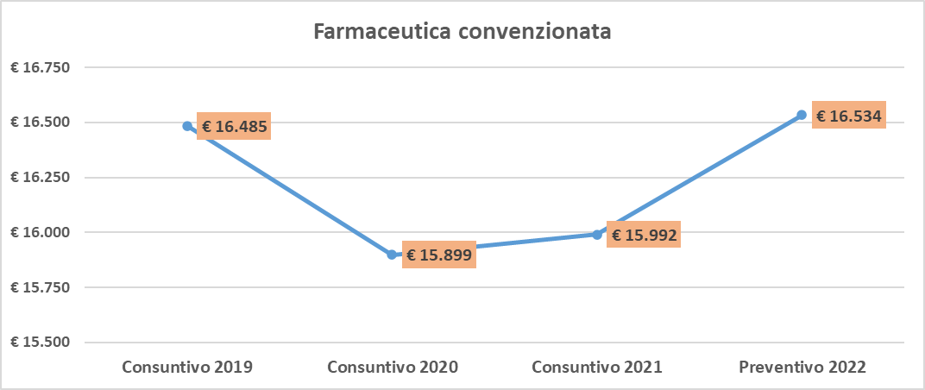
Farmaceutica convenzionata
(valori in migliaia di euro)
L’Esercizio 2022 configura un aumento di spesa per Farmaceutica convenzionata pari al +3,5% (€ +542.550) rispetto al 2021, secondo l’obiettivo regionale assegnato.
Tale incremento si intende al netto della remunerazione aggiuntiva verso le Farmacie (DL n. 41/2021) che incide in valore assoluto per € 449.000 (coperti da finanziamento regionale nella misura di € 376.180), con un incremento rispetto al 2021 pari a € +303.068.

Slide 7
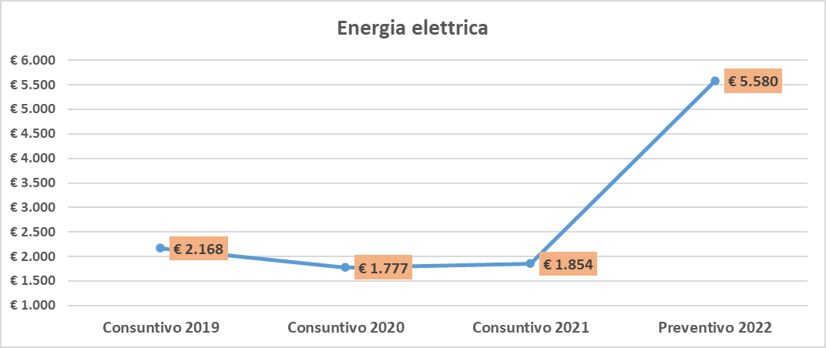
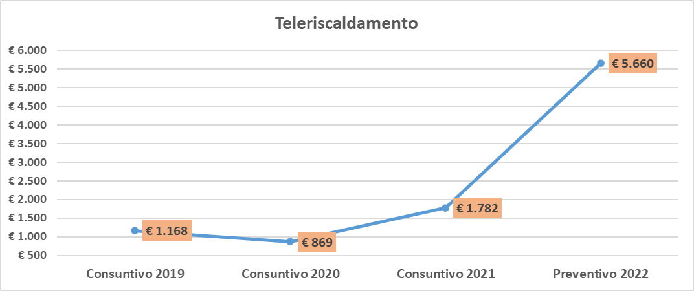
Consumi Energetici
I consumi relativi a Energia elettrica e Teleriscaldamento configurano nel 2022 un aumento rispetto al 2021, pari a Euro +8.066.126 (+254,14%).

Slide 8
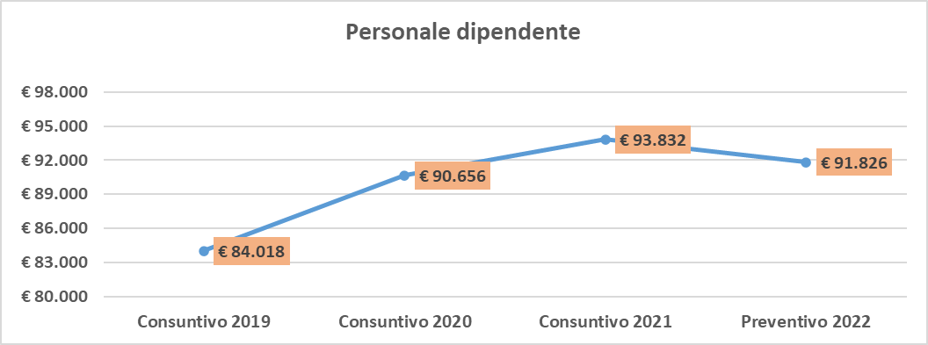
Risorse Umane
(valori in migliaia di euro)
  Personale Dipendente. L’AUSL di Imola ha predisposto la proposta di Piano Triennale dei fabbisogni del Personale per il triennio 2022-2024, quale Allegato al Bilancio Economico Preventivo 2022, il cui ammontare complessivo, per l’esercizio 2022, è in linea con l’obiettivo di budget assegnato all’AUSL di Imola con nota RER prot. 0309744U del 29.3.2022.
  Rispetto al 2021 si configura una riduzione del -2,1%.
  L’Esercizio 2022 risente dei trascinamenti di importanti reclutamenti di personale, effettuati nel biennio precedente per fare fronte alla contingenza sanitaria, per il quale l’Azienda si è posta l’obiettivo di definire le dotazioni organiche imprescindibili da strutturare in forma stabile per rispondere alle necessità che continueranno ad interessare le aziende sanitarie in questi anni e, al contempo, di riassorbire il personale assunto e impiegato in funzioni emergenziali non più attuali, a copertura di assenze e turnover.
Notes:
Valore da CE regionale (personale dipendente+accantonamenti per rinnovi personale dipendente + cococo e borsisti non finanziati + simil-ALP + interninali )

Slide 9
Risorse Umane
(valori in migliaia di euro)
  La suesposta tabella riepiloga il costo delle Risorse Umane, inteso come costo per il Personale Dipendente, nonché per comandi, collaborazioni coordinate e continuative, altre forme di lavoro autonomo e lavoro interinale e relativa IRAP.
  L’Esercizio 2022 configura una riduzione complessiva del -2,8%, comprensiva della già richiamata riduzione del Personale dipendente (-2,1%), oltre a rimodulazioni della spesa delle altre forme di lavoro (Lavoro interinale – Co.Co.Co. – Lavoro autonomo) quale effetto della minore incidenza di copertura per bisogni correlati alla emergenza.
Notes:
Valore da CE regionale (personale dipendente+accantonamenti per rinnovi personale dipendente + cococo e borsisti non finanziati + simil-ALP + interninali )

Slide 10
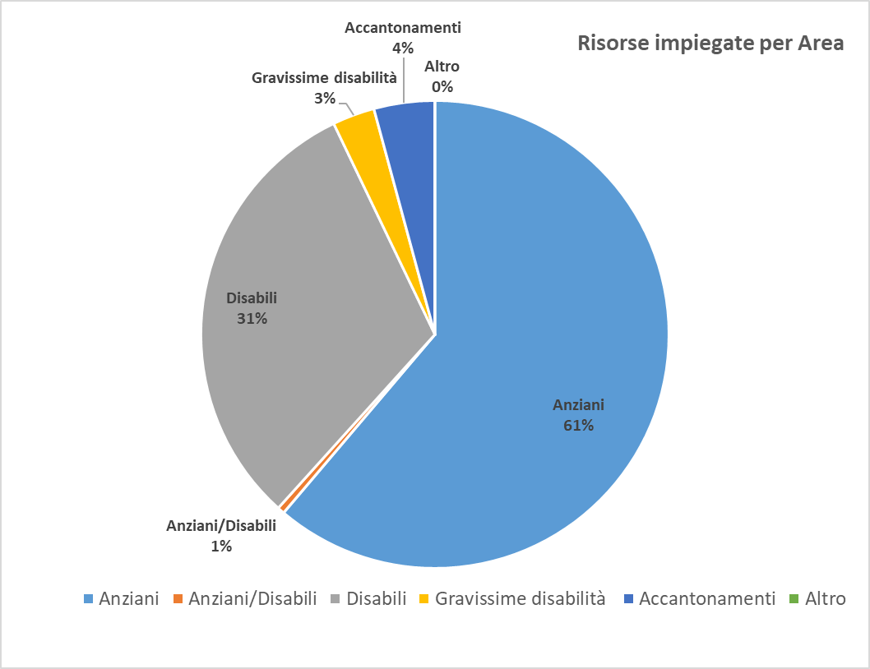
Fondo Regionale Non Autosufficienza

Slide 11
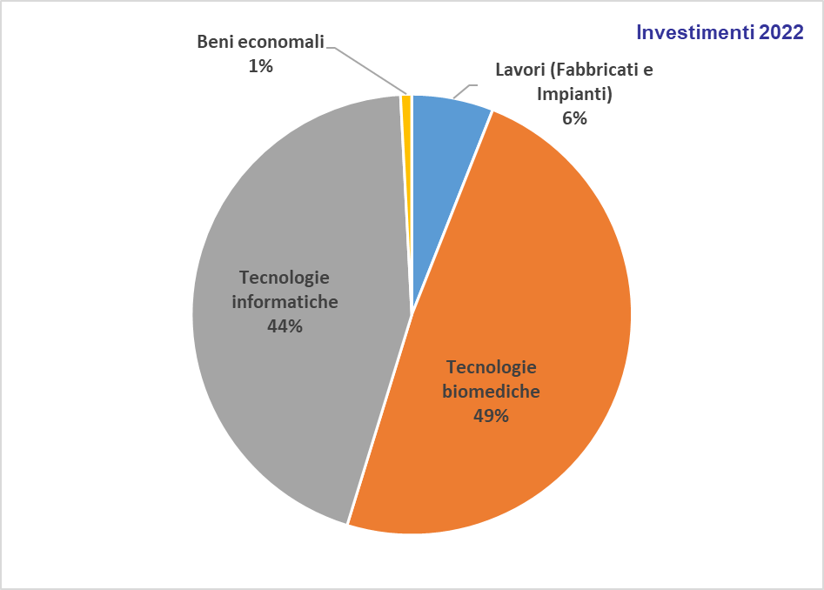
Piano Investimenti 2022
Gli investimenti 2022 comprendono interventi necessari e funzionali al mantenimento dello stato d’uso del Patrimonio o connessi con Programmi di sviluppo.
Nell’Esercizio incidono prevalentemente gli investimenti sulle tecnologie biomediche con particolare riferimento alla sostituzione della TAC con Fondi da donazioni e gli investimenti sulle tecnologie informatiche per sviluppi evolutivi di SW gestionali sanitari (DSM – DP; PRGLA; FSE; SW Amministrativo-Contabile).
Entro il 2022 sarà completato il Progetto di Fattibilità Tecnico ed economico dell’intervento di «Ristrutturazione della Casa della salute di Imola – 1° stralcio» che, in seguito all’ammissione al finanziamento da parte della Regione, permetterà l’affidamento della progettazione definitiva/esecutiva e dell’esecuzione dei lavori mediante Ordine di Lavoro con l’Accordo Quadro in essere aggiudicato con procedura aziendale.
Nel corso del 2022 sono iniziati i lavori di sostituzione di una delle due TAC previste in Pronto soccorso e Radiologia che si completeranno entro il primo trimestre 2023, per un quadro economico di € 350.000,00 (comprensivi di lavori e fornitura delle apparecchiature), con fondi da donazioni.

Slide 12
Cronoprogramma finanziario Interventi PNRR-PNC
Cronoprogramma finanziario Interventi PNRR-PNC
Nella presente tabella sono indicati gli importi suddivisi per Component e per tipologia di investimento oltre all’indicazione degli importi che verranno assegnati, nelle varie annualità, all’AUSL di Imola dalla Regione Emilia Romagna, al fine di poter procedere agli ordinativi di fornitura e di lavoro.
Considerato che ogni intervento deve essere completamente finanziato per poter emettere l’ordinativo, dalla tabella si evince che, gli ordini di fornitura per le tecnologie e servizi tecnici saranno emessi entro il 2022 e gli ordinativi per i lavori e progettazione esecutiva (appalti integrati) saranno emessi entro il 2023 nel rispetto delle milestone previste per ciascuna Component.

